Slide 1
Analise Power BI
Criação de uma Consulta de Vendas
Raimundo Nonato Castro da Silva
Fortaleza, 31 de Maio de 2025

Slide 2
Introdução
Ferramenta de Analise e Visualização de Dados
Desenvolvida: Microsoft
Utiliza Várias Fontes de Dados: Excel, SQL, ADX
Integração Com Python e R

Slide 3
Introdução
Os Dados e o Modelo completo estão disponíveis no GitHub, através do link a baixo

Slide 4
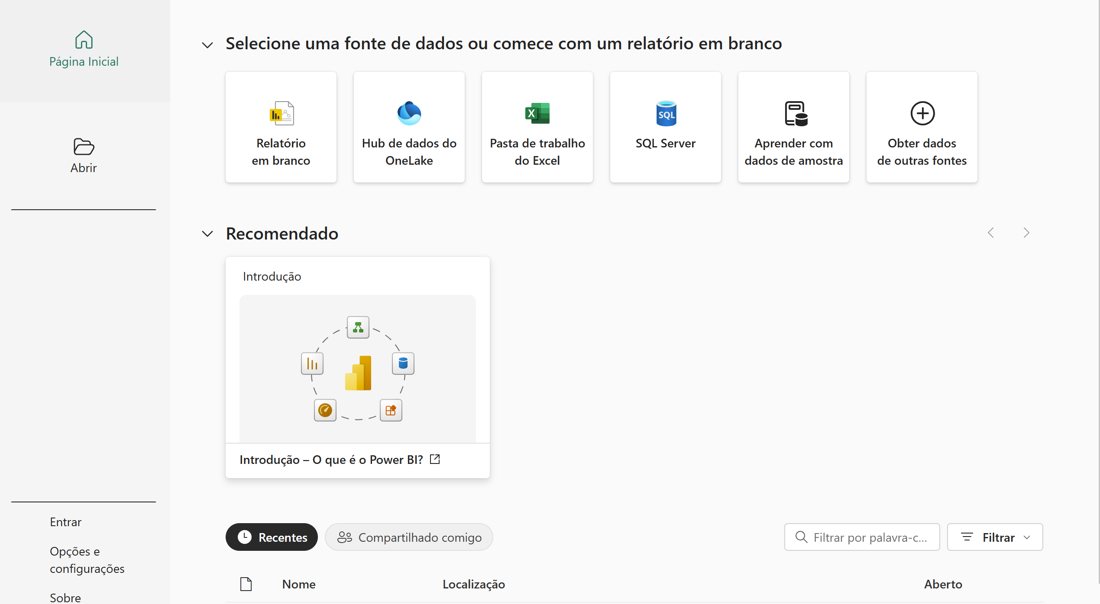
Tipo de Relatório e Fonte de Dados

Slide 5
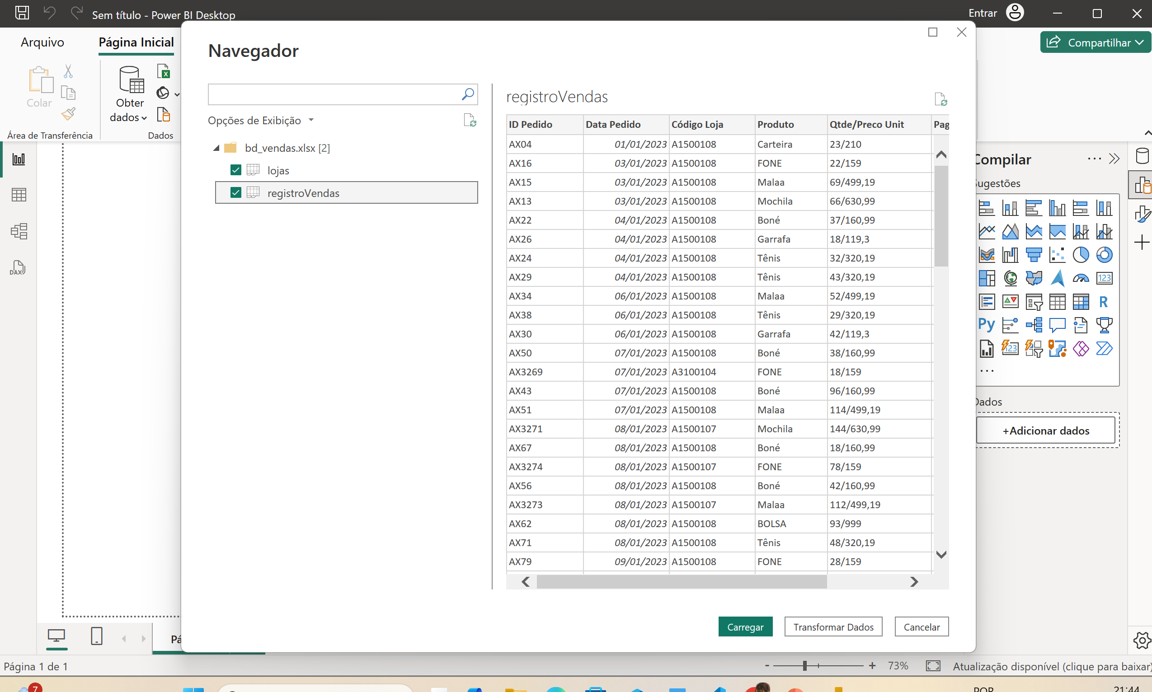
Tipo de Relatório e Fonte de Dados

Slide 6
Transformar Dados

